Slide 1
Linear Regression 프로젝트 결과발표
지능형 산업재해 IoT 안전관리 시스템 공기질 추정
충북대학교 산업인공지능학과
2022254004 안성인
Notes:
Template provided by http://www.yesform.com

Slide 2

01
차례
프로젝트 개요
데이터 수집 및 탐색
데이터 모델링 프리프로세싱
데이터 분할
모델 생성
모델 평가
프로젝트 결과 분석

Slide 3
01
프로젝트 개요

Slide 4
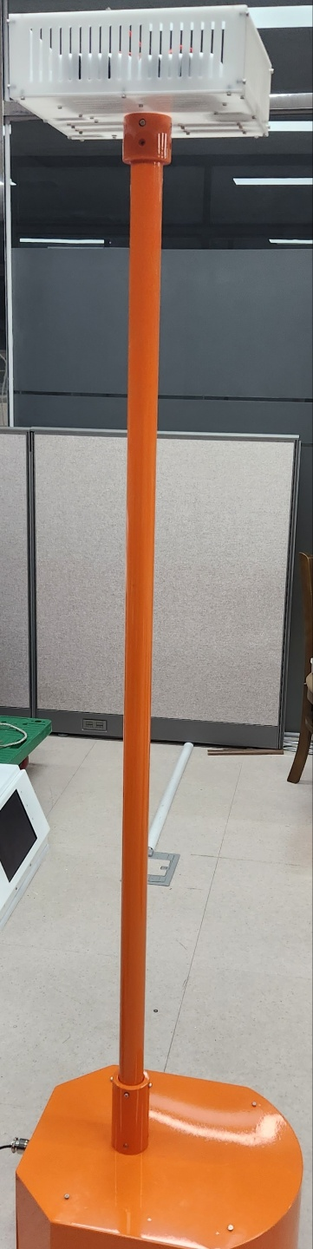
1. 프로젝트 개요
현재 사용중인 기기
목표 및 효과
온도, 습도 미세먼지 농도,
이산화탄소 농도 등의 수치 값을
통해 기기에서 자체 계산해서
보내는 공기 질 수치 값을 센서
데이터만을 이용해 추정하여
자체 계산 기능이 있는 기기를
사용함으로 발생하는 비용을
절감하는 것을 목표로 함.

Slide 5
02
데이터 수집 및 탐색

Slide 6
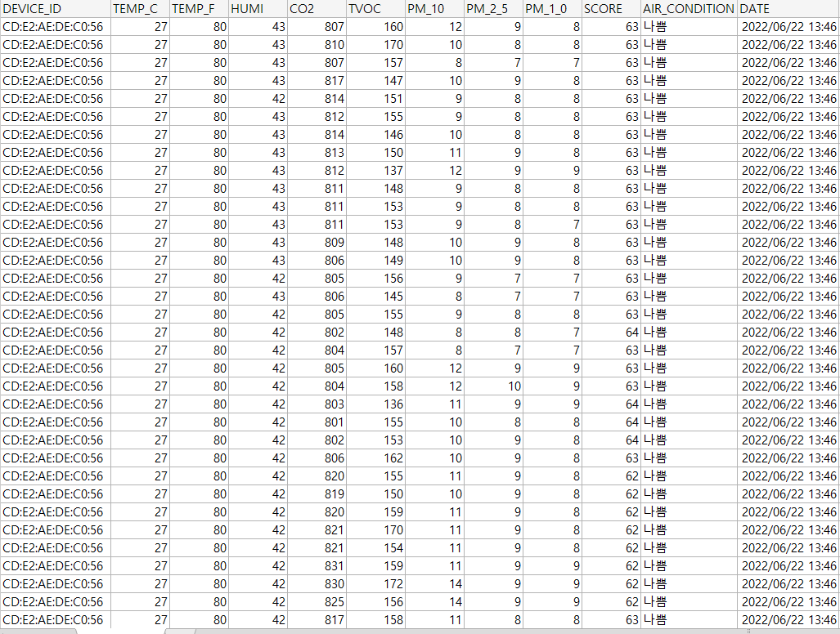
2. 데이터 수집 및 탐색

Slide 7
03
데이터 모델링 프리프로세싱

Slide 8
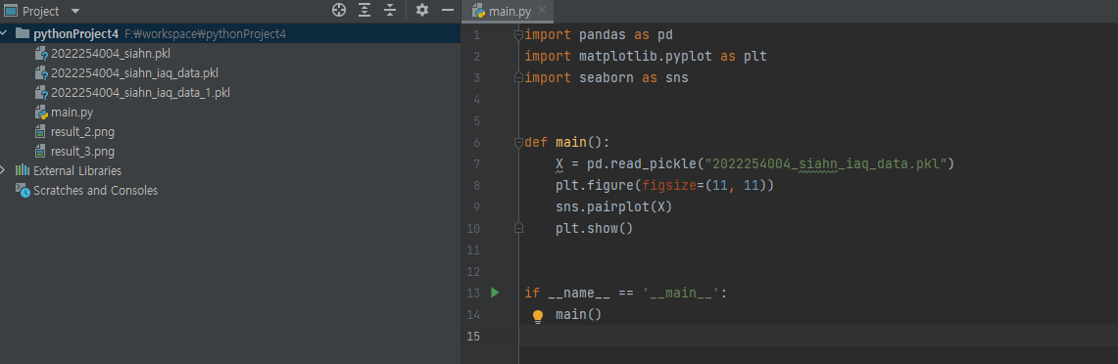
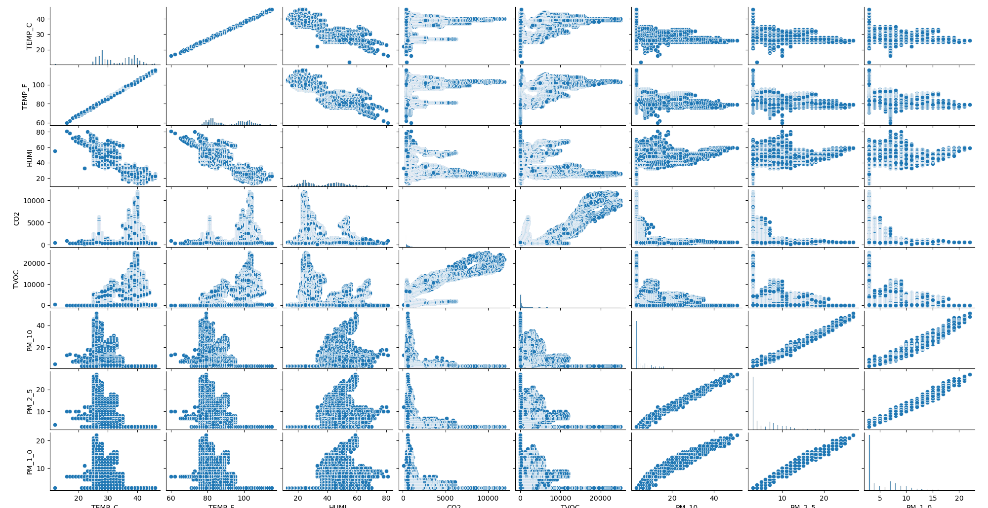
3. 데이터 모델링 프리프로세싱

Slide 9
04
데이터 분할

Slide 10
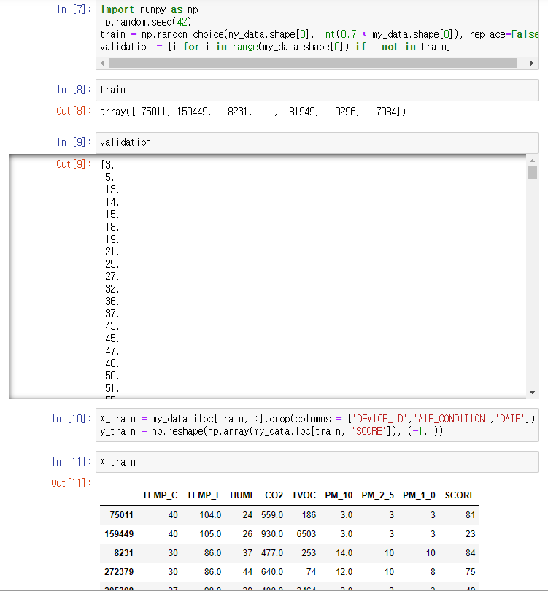
4. 데이터 분할
Notes:
ADD TEXT

Slide 11
05
데이터 스케일링

Slide 12
5. 데이터 스케일링

Slide 13
06
모델 생성

Slide 14
6. 모델 생성

Slide 15
07
모델 평가

Slide 16
7. 모델 평가

Slide 17
08
프로젝트 결과 분석

Slide 18
8. 프로젝트 결과 분석

Slide 19
THANK YOU
충북대학교 산업인공지능학과
2022254004 안성인
010-6450-6721 / siahn0919@gmail.com

